Slide 1
Quy hoạch tuyến tính và ứng dụng
Buổi học 1

Slide 2
Dẫn nhập
Thuật ngữ Qui hoạch tuyến tính (Linear Programming) có từ năm 1939, do nhà toán học Nga nổi tiếng, Viện sĩ L.V. Kantorovich đề xuất những thuật toán đầu tiên để giải nó trong một loạt công trình nghiên cứu về kế hoạch hóa sản xuất, và nó thực sự phát triển mạnh mẽ kể từ khi nhà toán học Mỹ G.B. Dantzig đề xuất phương pháp đơn hình (simplex method) năm 1947 để giải các bài toán xuất phát từ việc lập kế hoạch cho không quân Mỹ. Mô hình tuyến tính là mô hình rất phổ biến trong thực tế. Mặt khác, về mặt lý thuyết, có thể xấp xỉ với độ chính xác cao các bài toán tối ưu phi tuyến bởi dãy các bài toán qui hoạch tuyến tính. Bởi thế, ngay từ khi ra đời, qui hoạch tuyến tính đã chiếm một vị trí hết sức quan trọng trong Toán học ứng dụng nói chung, trong ngành tối ưu hóa nói riêng.

Slide 3
Giới thiệu môn học
Mục đích môn học
Mô hình bài toán quy hoạch tuyến tính (bài toán tối ưu)
Các phương pháp giải bài toán quy hoạch tuyến tính
Bài toán đối ngẫu
Bài toán vận tải
Bài toán sơ đồ mạng

Slide 4
1. Giới thiệu
Châm ngôn
“Dù làm việc gì trong cuộc sống, hãy làm tốt nhất có thể được”,
“Làm tốt nhất có thể được” → “tối ưu hóa”
Mục tiêu dịch vụ
“Tối đa” giá trị được tạo ra cho nhà cung cấp và người tiêu dùng
“Tối đa” là kết quả giải bài toán “tối ưu hóa”
Tối ưu hóa phát sinh trong nhiều dịch vụ
Con người được đặt lên hàng đầu

Slide 5
Ví dụ nhập đề
Ví dụ 1. Đặt trạm xe chuyển người bệnh đi cách ly nếu có triệu chứng nhiễm virus corona (19002249) tại Tphcm
Cho:
Dân số 9 triệu người, 9000 cụm dân cư, hệ thống giao thông
Có 300 xe cứu thương, “hiện thời” ở nhà phố, chung cư
Khi nhận cuộc gọi nhận bệnh, chuận bị đồ đi cách ly, phương án phong tỏa, kiểm soát lây bệnh→ chậm trễ ⇔ cách ly tính phút, giây
Cần:
Tổ chức lại vị trí đặt đội chuyên chở, xe được trang bị thiết bị phục vụ người bệnh → tối đa hóa lượng người được phục vụ theo thời gian quy định
Tiến hành sơ bộ:
Phân tích lịch sử mọi cuộc gọi dịch vụ 19002249
Dữ liệu nhân khẩu trong thành phố (9000 cụm dân cư)

Slide 6
Ví dụ nhập đề
Ví dụ 2. Phân phối sinh viên vào hội thảo
Cho:
Có 1000 sinh viên năm thứ nhất cần phải dự một hội thảo
Có 70 hội thảo cho SV năm 1, mỗi hội thảo chứa ≤ 15 sinh viên
Mỗi sinh viên được đăng ký 3 hội thảo xếp ưu tiên 1,2,3
Cần xếp:
Mỗi sinh viên vào một hội thảo
Xếp theo ưu tiên theo yêu cầu đăng ký
Mọi sinh viên được seminar
Mỗi hội thảo không quá 15 sinh viên
Yêu cầu:
Giảm thiểu sinh viên xếp ngoài 3 đăng ký.

Slide 7
Ví dụ nhập đề
Ví dụ 3. Lịch trình nhân sự cho dịch vụ
Lịch trình: Bao nhiêu nhân viên có một đơn vị thời gian (ngày)?
Lịch trình chi tiết: Bao nhiều nhân viên trong mỗi khoảng thời gian trong đơn vị thời gian ? Ca làm việc trong ngày.
Cá nhân nào cần được bố trí trong mỗi ca làm việc?
Yêu cầu: Cân bằng giữa chi phí nhân viên ↓ với hài lòng người tiêu dùng ↑

Slide 8
2. Tối ưu hóa: Năm yếu tố cốt yếu
Đặt vấn đề
5 yếu tố cốt yếu dưới dạng 5 câu hỏi
Giải đáp 5 yếu tố này → Dịch vụ hiệu quả

Slide 9
Yếu tố 1: Ta đã biết (có) được gì? ➔INPUT
Đây là bước đầu tiên cho mọi trường hợp nghiên cứu
Ví dụ 1: Đặt trạm cấp cứu
Vị trí, thời gian, loại triệu chứng bệnh của khoảng 10000 cuộc gọi cần trợ giúp y tế
9000 khu vực dân cư trong thành phố,
Thời gian xe cấp cứu di chuyển theo mỗi cặp khu vực
Ví dụ 2: Xếp lịch hội thảo
Số lượng hội thảo, quy mô từng hội thảo
Số lượng sinh viên, đăng ký hội thảo của từng sinh viên
Ví dụ 3: lập lịch nhân viên
Số lượng tối thiểu nhân viên trong mỗi đơn vị thời gian
Số lượng tối thiểu nhân viên trong ca làm việc
Sở thích nhân viên trong từng đơn vị thời gian …
Mối quan hệ số lượng nhân viên từng thời điểm với chất lượng

Slide 10
Yếu tố 2 : Cần quyết định điều gì ?
Nội dung
Điều gì thực sự cần phải quyết định
Biến quyết định, Đầu ra (Output)
Quan trọng: Phân biệt biến đầu ra và biến đầu vào
Trường hợp khá dễ xác định
Ví dụ 1. Vị trí cần đặt xe vận chuyển an toàn
Ví dụ 2. Sinh viên nào cho mỗi buổi hội thảo
Trường hợp khá dễ xác định
Ví dụ 3. Bài toán lập lịch nhân viên: Phân nhân viên theo ca (sáng, chiều, đêm) và các ca không chồng nhau. Tuy nhiên, phân nhân viên theo ca chồng nhau lại là mục tiêu cần được xác định (y tá theo dõi bệnh nhân …)
Ví dụ khác: Chẳng hạn bài toán xây dựng mô hình dự báo trong thực tế “biến dự báo”, “biến phân lớp” v.v.

Slide 11
Yếu tố 3 : Cái gì cố gắng để đạt được
Nội dung
Cố tìm gì trong không gian lời giải?
Cái gì cần cực đại hoặc cực tiểu?
Hàm mục tiêu
Có thể là đa mục tiêu.
Ví dụ
Ví dụ 1. Tối đa số lượng nhu cầu cấp cứu được đáp ứng. Cực tiểu chi phí vận hành xe. Giảm thời gian đáp ứng yêu cầu. Giảm thiểu thời gian tối đa đáp ứng ca “xấu nhất”
Ví dụ 2. Tối thiếu tổng xếp hạng ưu tiên của các sinh viên. Giảm tối thiểu phân công tồi nhất.
Ví dụ 3. Giảm chi phí nhân viên. Tăng hài lòng cho khách hàng.
Ví dụ “dự báo, phân lớp”: Các độ đo sai số nhỏ nhất, các độ đo chính xác là cao nhất.

Slide 12
Yếu tố 4 : Cái gì cản trở tối ưu
Nội dung
Hạn chế về tài nguyên
Các ràng buộc
Ví dụ
Ví dụ 1. Ngân sách thành phố cho phục vụ dịch cúm
Ví dụ 2. Hai ràng buộc: Mỗi sinh viên một hội thảo và mỗi hội thảo ≤ 15 SV
Ví dụ 3. Lượng nhân viên tối thiểu trong mọi thời điểm hoặc trong từng ca làm việc
Ví dụ “dự báo, phân lớp”: Theo tập dữ liệu mẫu có được.

Slide 13
Yếu tố 5 : Cái gì tìm hiểu thêm được
Nội dung
4 câu hỏi trên cho xây dựng mô hình
Phân tích bối cảnh mô hình rộng hơn: Nâng cao ý nghĩa của mô hình. Các khía cạnh phi mô hình
Ví dụ
Ví dụ 1. Bao nhiêu % dân số được phủ sau khi định vị ? Tăng, giảm xe thì % dân số ?
Ví dụ 2. Nếu tăng dung lượng một hội thảo lên 20 người thì tổng xếp hạng giảm bao nhiều?
Ví dụ 3. Nếu yêu cầu số nhân viên từng thời điểm tăng thêm thì cần thêm bao nhiêu nhân viên, lịch trình và lịch trình chi tiết thay đổi ra sao?

Slide 14
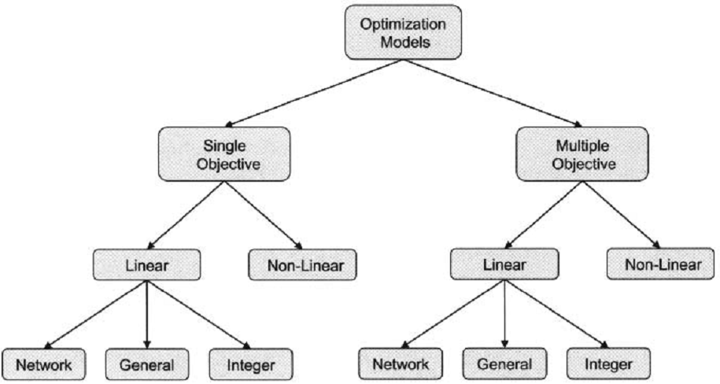
3. Phân loại bài toán tối ưu hóa
Phân loại
Đơn mục tiêu và đa mục tiêu. Hầu hết là đa mục tiêu (Ví dụ phân lớp). Nghiên cứu hai mục tiêu
Tuyến tính: Hàm mục tiêu và hàm ràng buộc tuyến tinh
Phi tuyến: Vi phạm tuyến tính

Slide 15
Tối ưu tuyến tính⇒ Tối ưu mạng
Tối ưu mạng: Tìm đường đi ngắn nhất
Các đỉnh: trạng thái, cung có trọng số: Giá thành
Đường đi ngắn nhất: Tối ưu từ trạng thái ban đầu tới trạng thái kết
Biểu diễn tối ưu tuyến tính dạng mạng
Tối ưu tuyến tính biểu diễn thành mạng
Bố trí cấp cứu: Điểm dân cư là nút, đoạn các điểm dân cư là cung có trọng số
Lịch hội thảo: Sinh viên và hội thảo là nút, kết nối là cung với giá trị 1,2,3, ...

Slide 16

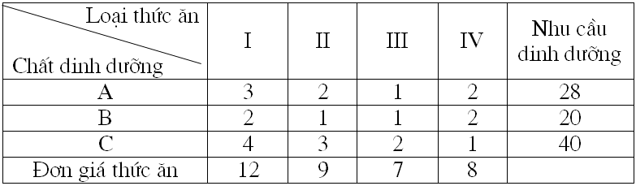
Bài tập: Lập mô hình bài toán quy hoạch tuyến tính
Bài 1. Bài toán lập khẩu phần ăn
a) Phát biểu bài toán

Slide 17
b) Dạng toán học:
Đặt X = (x₁, x₂, x₃, x₄) là véc tơ khẩu phần ăn
f(X) = 12x₁ + 9x₂ + 7x₃ + 8x₄ → min
3x₁ + 2x₂ + x₃ + 2x₄ ≥ 28
2x₁ + x₂ + x₃ + 2x₄ ≥ 20
4x₁ + 3x₂ + 2x₃ + x₄ ≥ 40
x₁ ≥ 0, x₂ ≥ 0, x₃ ≥ 0, x₄ ≥ 0

Slide 18
Bài 2: Bài toán vận tải
Cho 3 kho hàng A1; A2; A3 và 3 điểm nhận hàng B1; B2; B3 theo sơ đồ sau:
T P | B1: 40 | B2: 60 | B3: 100
A1: 80 | 11 | 9 | 12
A2: 70 | 8 | 6 | 9
A3: 50 | 13 | 7 | 6
Yêu cầu: Lập phương án vận chuyển sao cho điểm nhận nhận đủ hàng và tổng chi phí vận chuyển nhỏ nhất

Slide 19
T P | 40 | 60 | 100
80 | X11 11 | X12 9 | X13 12
70 | X21 8 | X22 6 | X23 9
50 | X31 13 | X32 7 | X33 6
f(X)=11x₁₁ + 9x₁₂ + 12x₁₃ + 8x₂₁ + 6x₂₂ + 9x₂₃ + 13x₃₁ + 7x₃₂ + 6x₃₃ → Min
x₁₁ + x₁₂ + x₁₃ = 80
x₂₁ + x₂₂ + x₂₃ = 70
x₃₁ + x₃₂ + x₃₃ = 50
x₁₁ + x₂₁ + x₃₁ = 40
x₁₂ + x₂₂ + x₃₂ = 60
x₁₃ + x₂₃ + x₃₃ = 100
x_{ij} ≥ 0, ∀i, j.

Slide 20
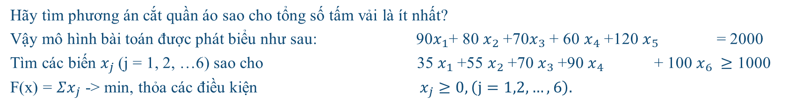
Bài 3. Bài toán pha cắt vật liệu
Một xí nghiệp may mặc cần sản xuất đúng 2.000 quần và ít nhất 1.000 áo. Mỗi tấm vải có 6 cách cắt như sau:
Cách cắt | Quần | Áo
1 | 90 | 35
2 | 80 | 55
3 | 70 | 70
4 | 60 | 90
5 | 120 | 0
6 | 0 | 100
Hãy tìm phương án cắt quần áo sao cho tổng số tấm vải là ít nhất?
Vậy mô hình bài toán được phát biểu như sau: 90$x_{1}$+ 80 $x_{2}$+70$x_{3}$ + 60 $x_{4}$+120 $x_{5}$ = 2000
Tìm các biến $x_{j}$(j = 1, 2, …6) sao cho 35 $x_{1}$+55 $x_{2}$+70 $x_{3}$+90 $x_{4}$ + 100 $x_{6} ≥$ 1000
F(x) = $Σx_{j}$ -> min, thỏa các điều kiện $x_{j}≥0, \left(j=1,2, …, 6\right).$

Slide 21

THE END

